Slide 1

Herzlich Willkommen in der Kindertagesstätte Herz Jesu
KATHOLISCHE PFARREI
ST. FRANZISKUS
FRANKFURT
Hallo, liebe Besucher!
nehmen Sie sich einen Augenblick Zeit und lernen uns, die Kindertagesstätte Herz Jesu Eckenheim ein wenig kennen.

Slide 2
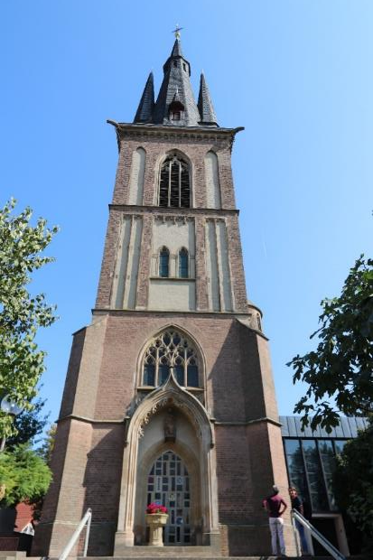
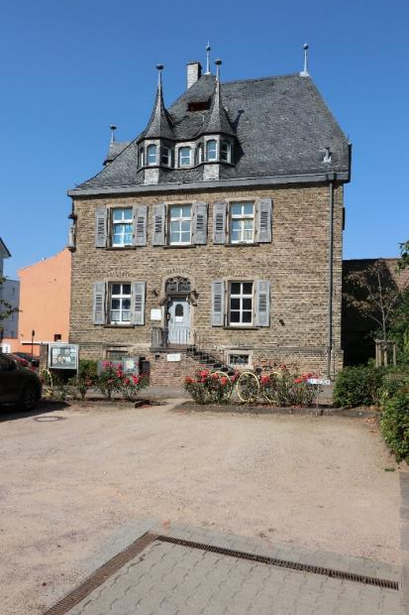
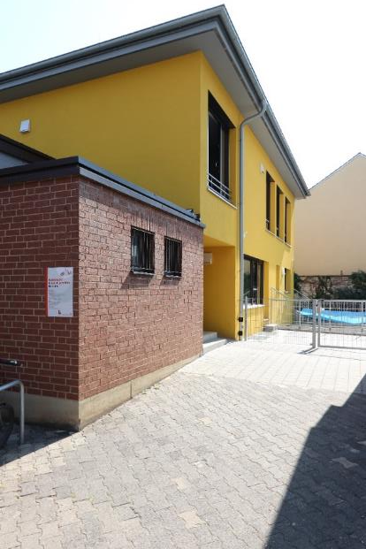
Wir befinden uns in Frankfurt Eckenheim, einem ehemaligen Bauerndorf.
Der Kirchhof mit seinem alten Glockenturm und dem ehemaligen Pfarrhaus versetzt uns in eine vergangene Zeit.
Kinderlachen, eine vollbesetzte Dreiradkutsche, das „Tretroller – Rennen“ um uns herum und die Kinderfrage „Wer bist Du?“ führt uns ins „Hier und Jetzt“ und zum Herzen des Kirchortes Herz Jesu – seiner Kindertagesstätte.

Slide 3
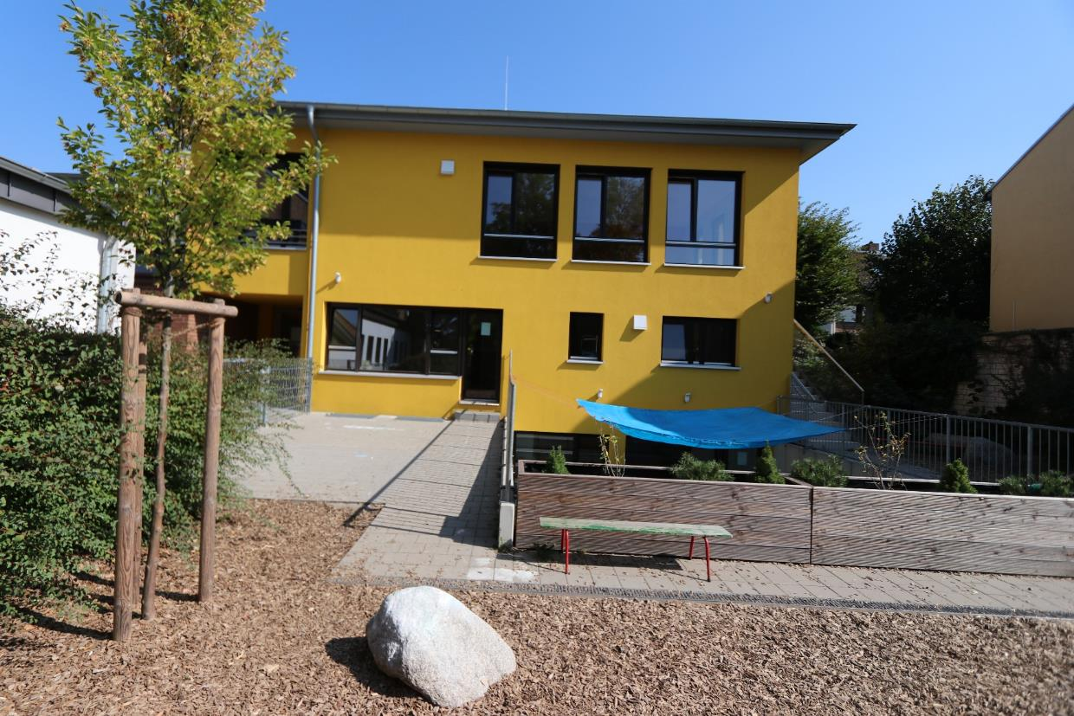
Treten Sie ein in unsere Kindertagesstätte, hier lebt das Leben, hier wurzelt Zukunft und hier ist Jeder, ob groß ob klein, einmalig!

Slide 4
Unser Team
Unser Team spiegelt den Geist der Einrichtung wieder:
Bunt gemischt und jeder ist in seiner Persönlichkeit geschätzt und wertvoll.
Aus dieser Sicherheit heraus entfaltet sich Engagement, Idealismus, Kreativität, zukünftige Ideen und Visionen.
Ob Kinderpflegerin, Erzieherin oder Diplom Sozialpädagogin als Ausbildungsgrundlage, ob Ü50ig oder U30ig, der offene und wertschätzende Austausch miteinander ist Grundlage der Qualität unserer Arbeit.
Mit Zusatzqualifikationen in Religionspädagogik, Psychomotorik, Ausbildung von Praktikanten, Integrationsfachkraft usw. ist unser Team breit aufgestellt und qualifiziert sich in jedem Jahr weiter.
Gemeinsam reflektieren, gestalten und entwickeln wir unsere pädagogische Arbeit an Teamtagen, den wöchentlichen Besprechungen und regelmäßigen Supervisionen.

Slide 5

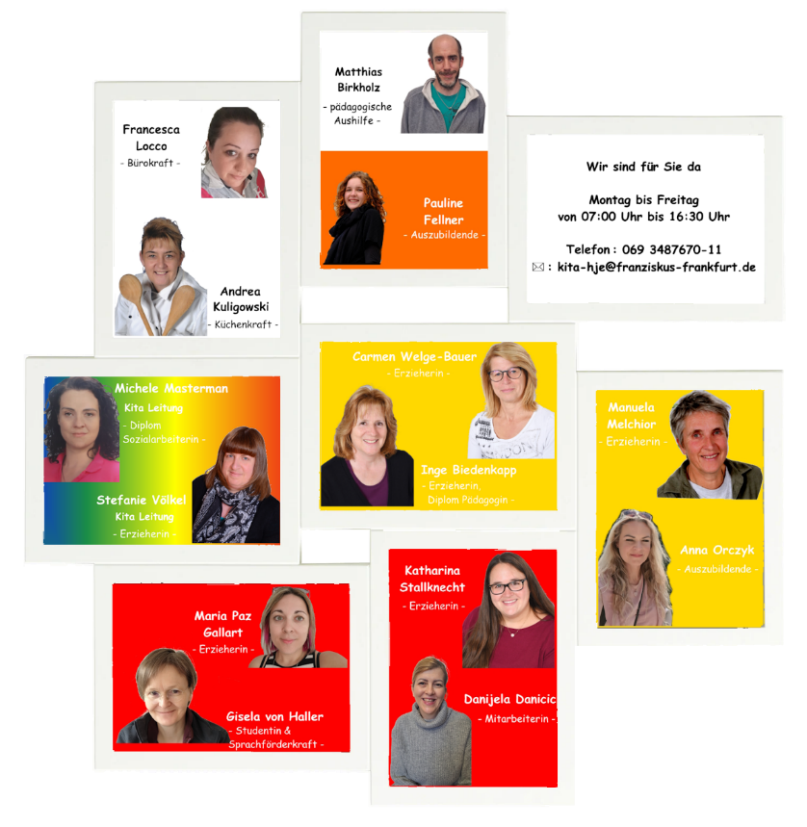
HERZLICH WILLKOMMEN

Slide 6
Unser Leitbild
Bei uns erleben Sie einen Ort gegenseitiger Akzeptanz, Wertschätzung und Toleranz und es begegnen sich Familien verschiedener Religionen und Nationalitäten. Die Vielfalt von Herkunft und Traditionen sehen wir als Bereicherung und legen Wert auf die Zusammenarbeit, den Austausch untereinander und das Erleben von Gemeinschaft.
Unser katholisches Menschenbild beinhaltet, jeder ist einzigartig und die Unterschiedlichkeit in Bildung und Erziehung sind wie leuchtende Farben um uns herum. Aus dieser Überzeugung heraus werden Kinder individuell gefördert, christliche Werte vermittelt und im Alltag miteinander gelebt.

Slide 7
Einblick in unsere pädagogische Arbeit
Aufwachsen in sicheren Beziehungen und vertrauter Umgebung -
auf der Basis christlicher Werte
Grundlage unserer pädagogischen Arbeit ist der Hessische Bildungs- und Erziehungsplan und der Leitfaden des Bistum Limburg.
Wir arbeiten nach dem situationsorientierten Ansatz in geschlossen Gruppen mit festen Bezugspersonen.
Ausgangspunkt unseres pädagogischen Handelns sind die unterschiedlichen sozialen und kulturellen Lebenssituationen der Kinder und deren Familien.
Geprägt ist unsere pädagogische Arbeit durch unser christliches Menschenbild.

Slide 8
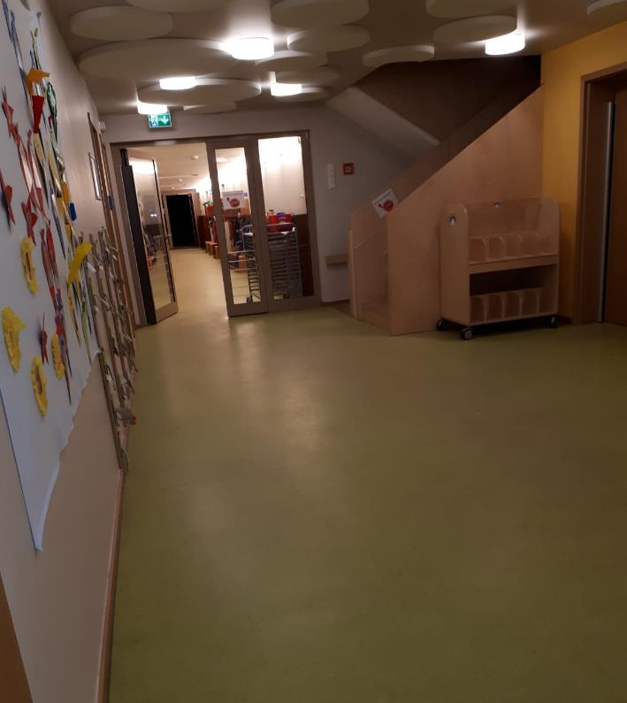
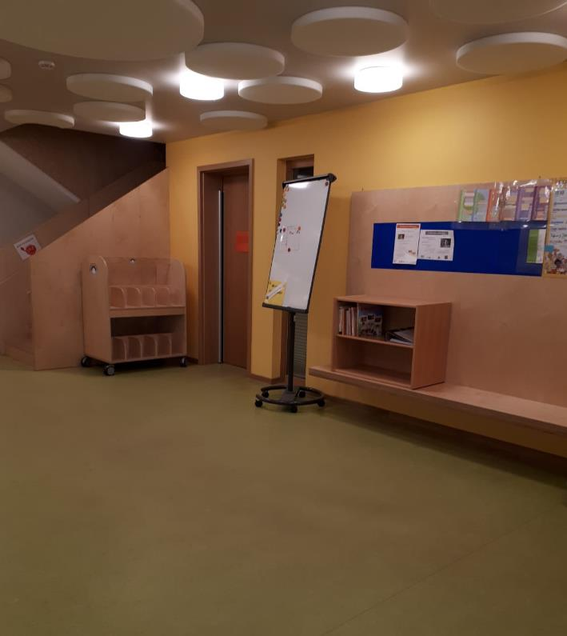
Eingangsbereich

Slide 9
Unsere Gruppen
In der Kindertagesstätte Herz Jesu gibt es 80 Plätze für Kinder im Alter zwischen drei bis sechs Jahren und 10 Plätze für Kinder zwischen 1 bis 3 Jahre. Die Betreuungszeit ist Montag bis Freitag von 7:00 Uhr bis 16:30 Uhr.
Unsere fünf Gruppen sind auf zwei Stockwerken verteilt. Als Gruppennamen wurden bewusst Farben gewählt und so hat jede Gruppe ihre eigene Farbe, ihren eigenen Charakter und ihre festen Erzieher. Ob Blau, Rot, Grün, Gelb, Orange ihr Kind findet bei uns eine persönliche, individuelle Aufnahme in einer familiären und liebevollen Atmosphäre. Die Gruppenerzieher gestalten einen rhythmischen Tagesablauf für die Kinder, der auf die Bedürfnisse der Gruppenmitglieder abgestimmt wird. So hat jedes Kind die Möglichkeit in einem „geschützten“ Rahmen seine Fähigkeiten zu entfalten und soziale Kompetenzen innerhalb der Gruppe zu üben. Jede Gruppe entwickelt mit den Kindern Projekte, bei denen die Interessen der Kinder und deren Lebensumfeld eine zentrale Bedeutung haben.

Slide 10
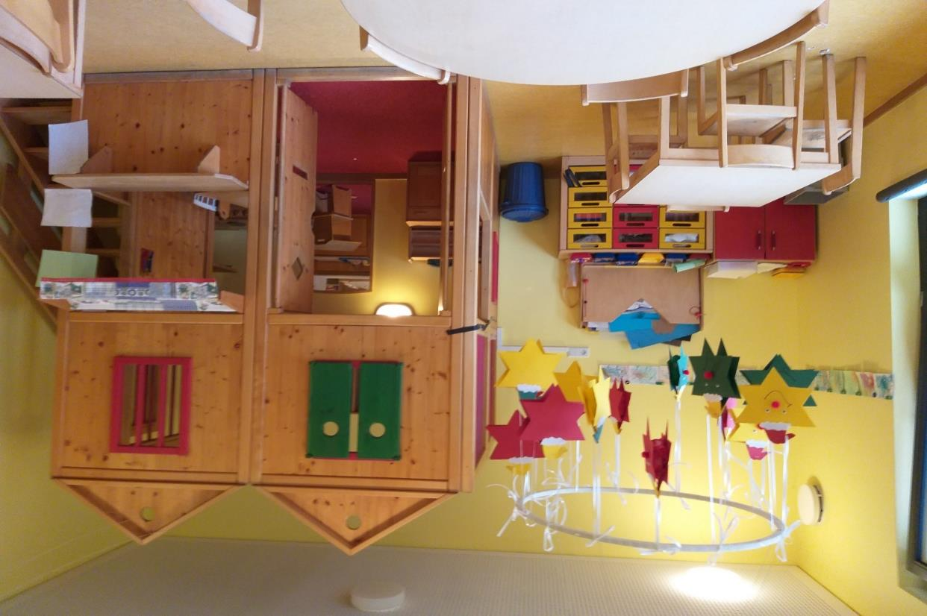
Gelbe Gruppe

Slide 11
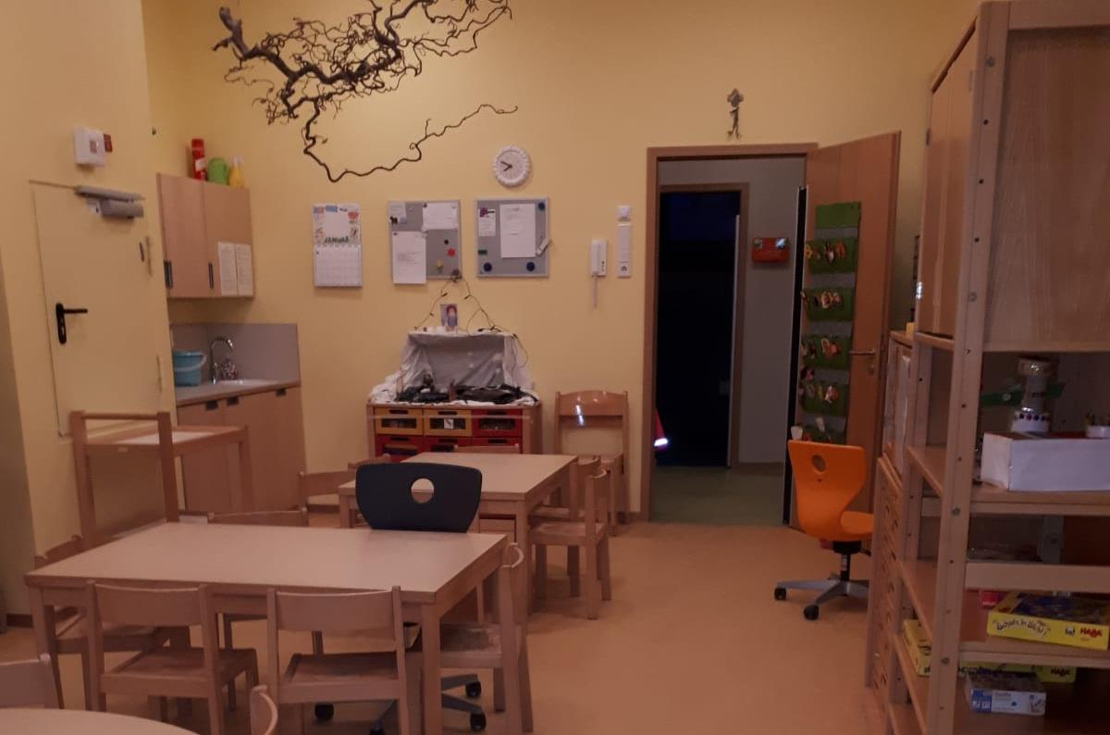

Slide 12
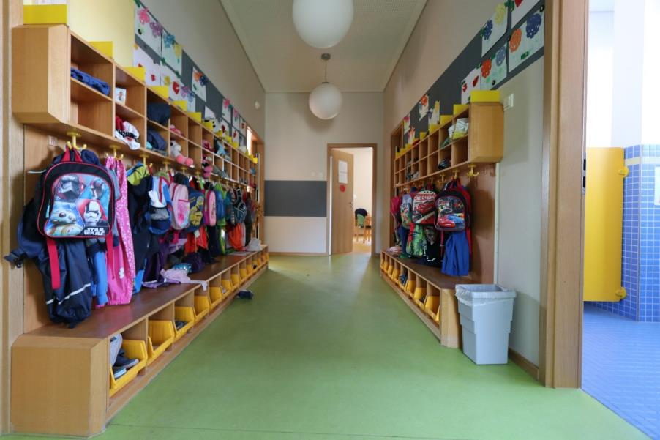
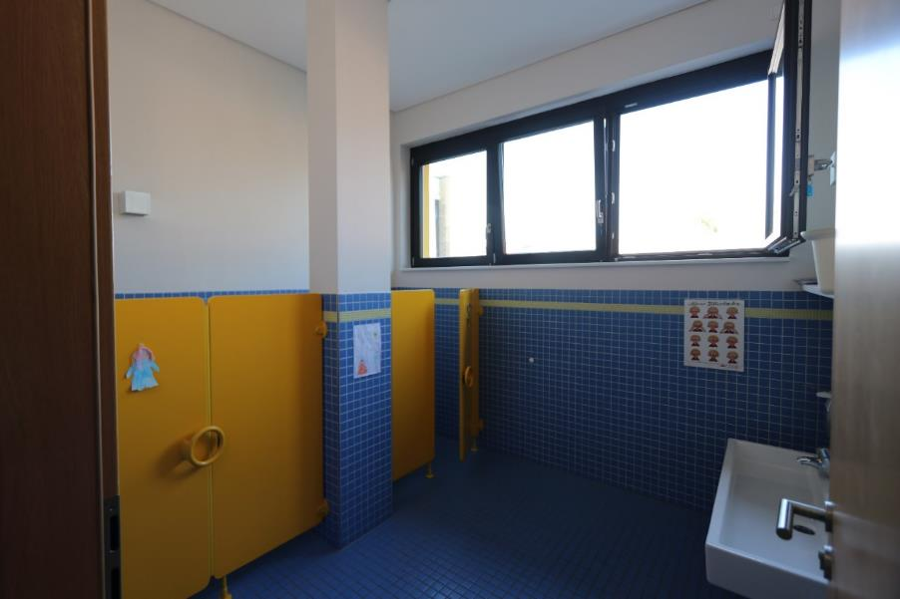
Flur & Sanitär (oben)

Slide 13
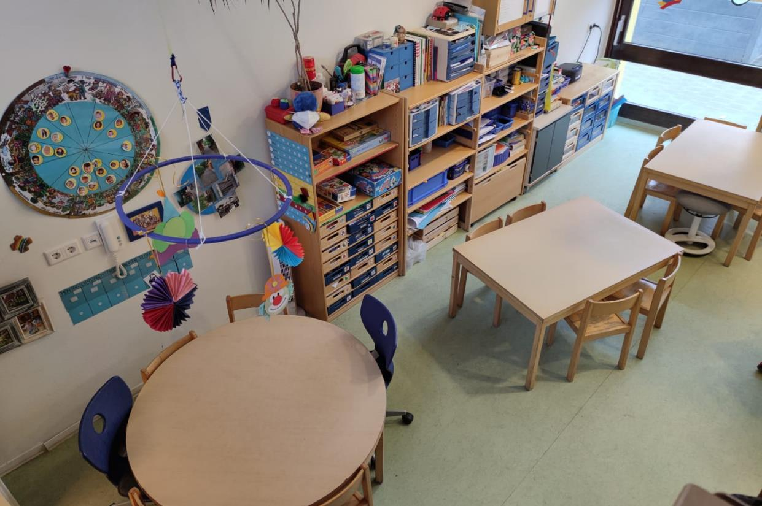
Blaue Gruppe

Slide 14
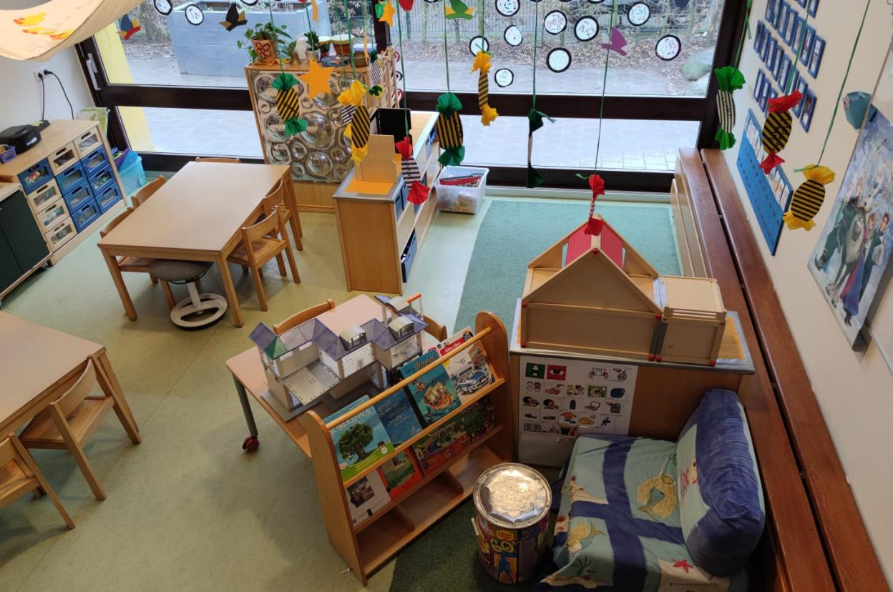

Slide 15
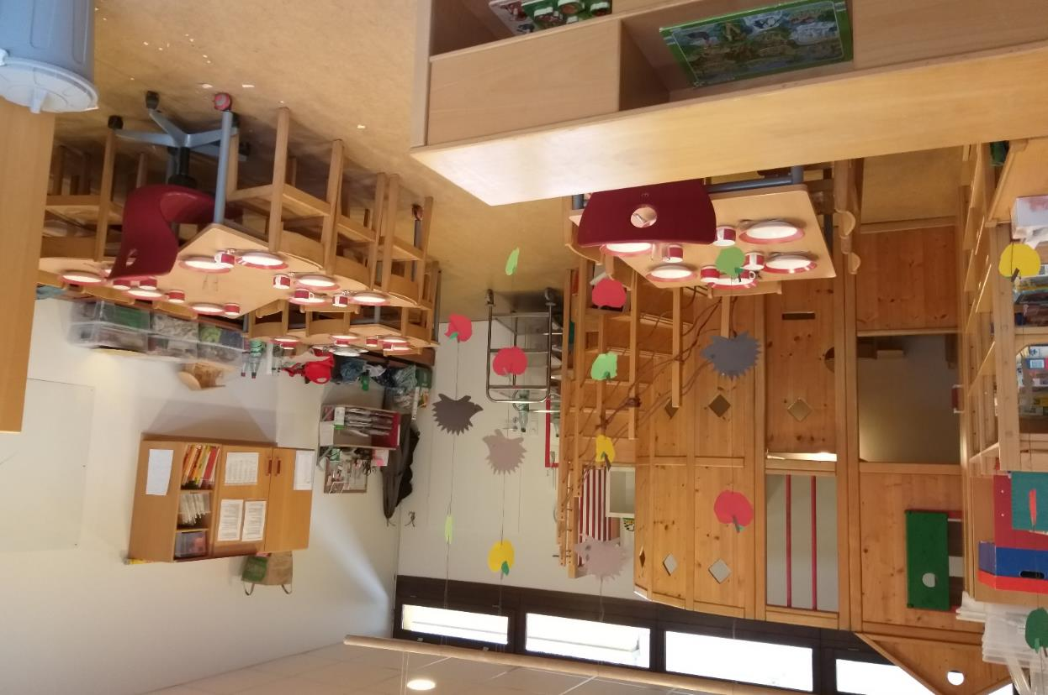
Rote Gruppe

Slide 16
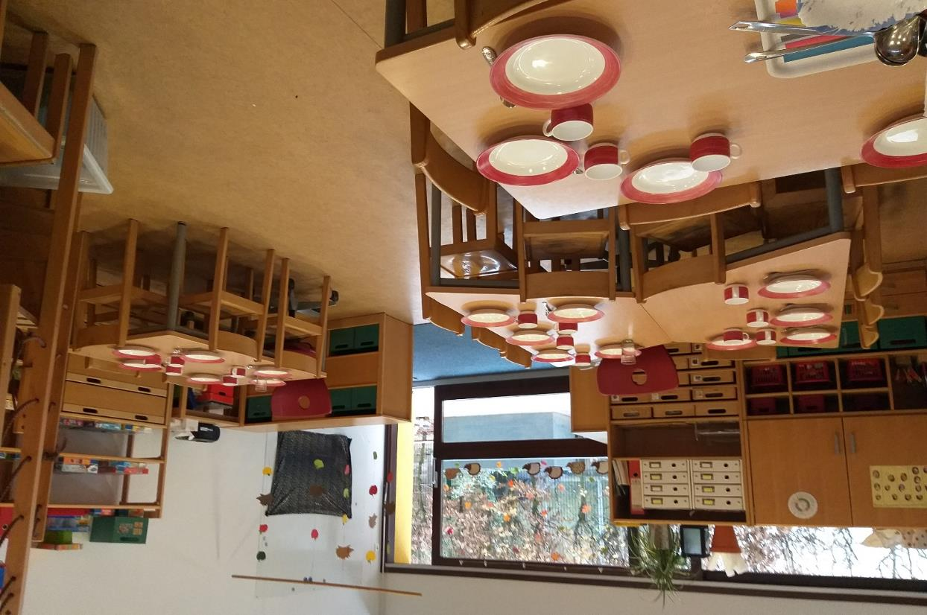

Slide 17
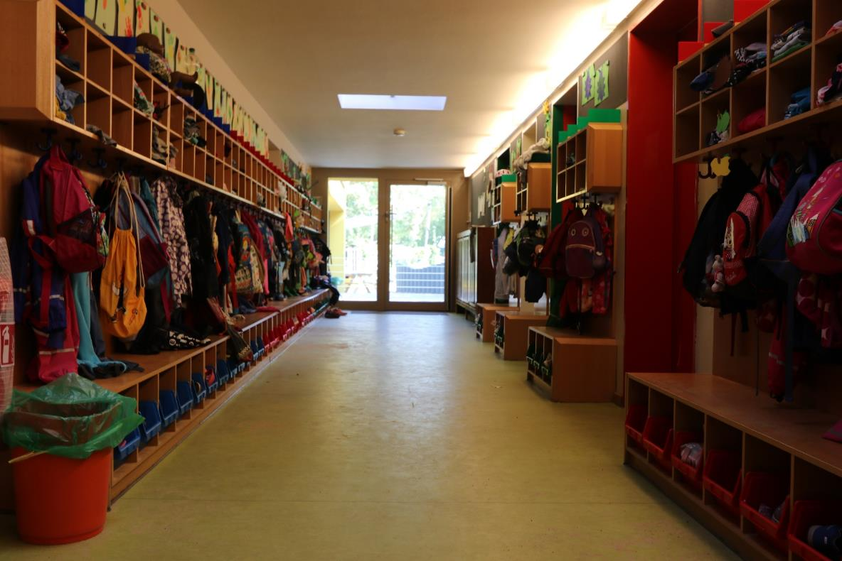
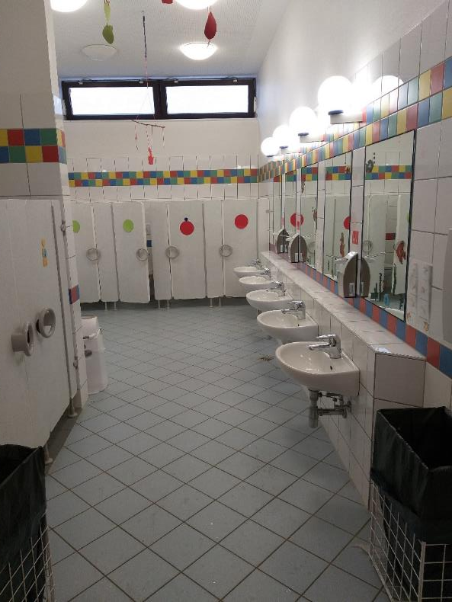
Flur & Sanitär (unten)

Slide 18
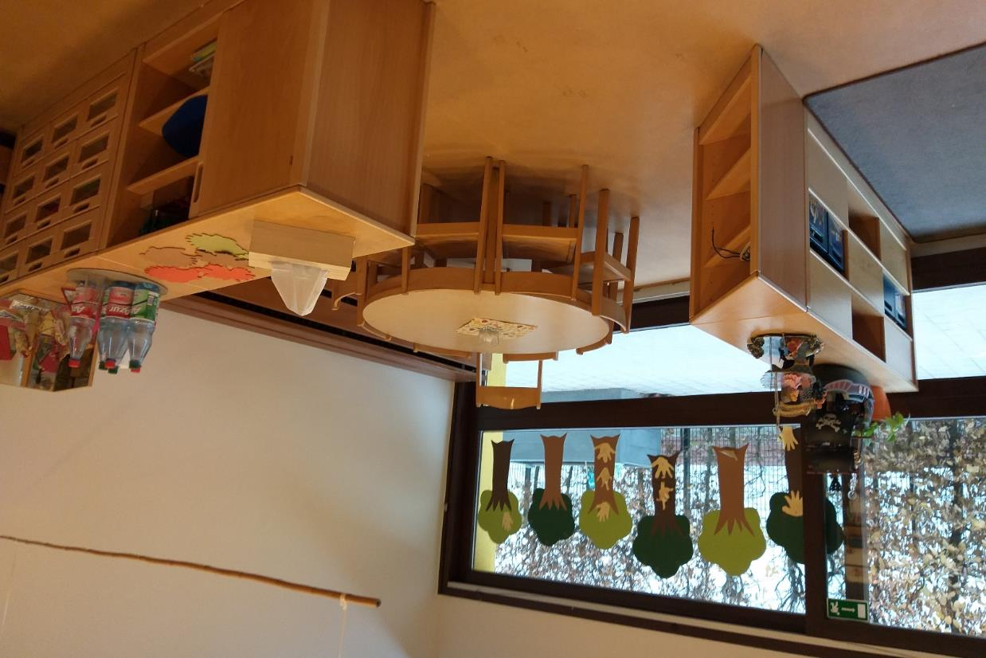
Grüne Gruppe

Slide 19
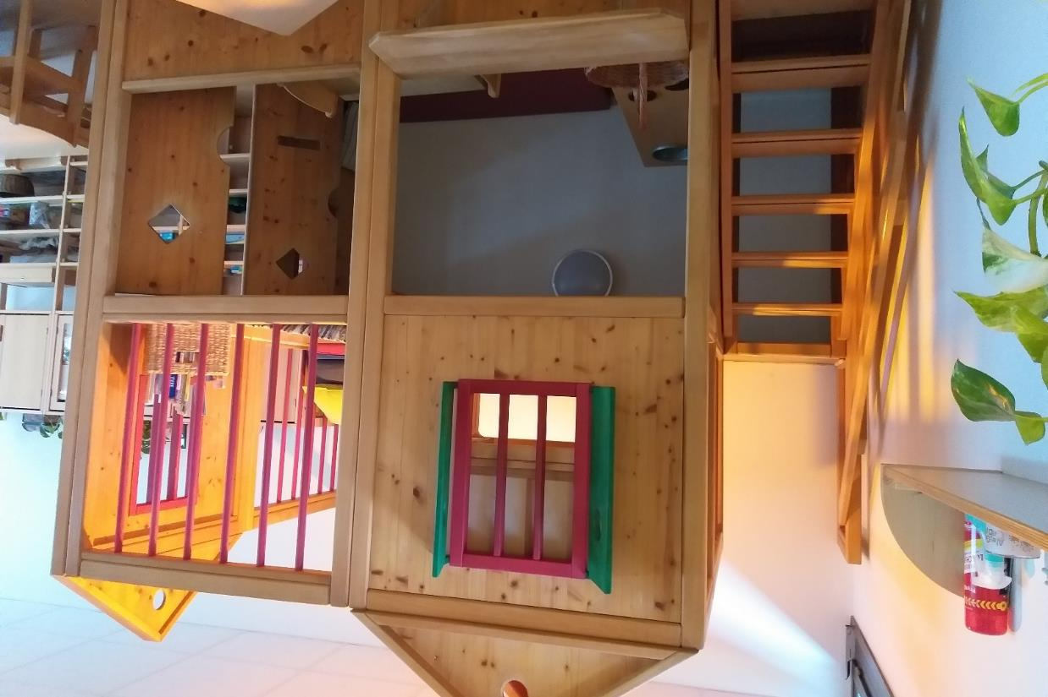

Slide 20
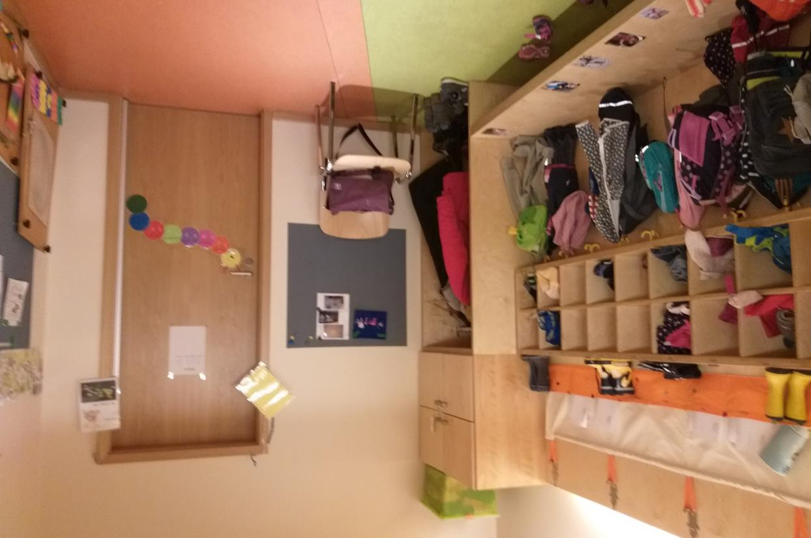
Die Krippe – Orangene Gruppe

Slide 21
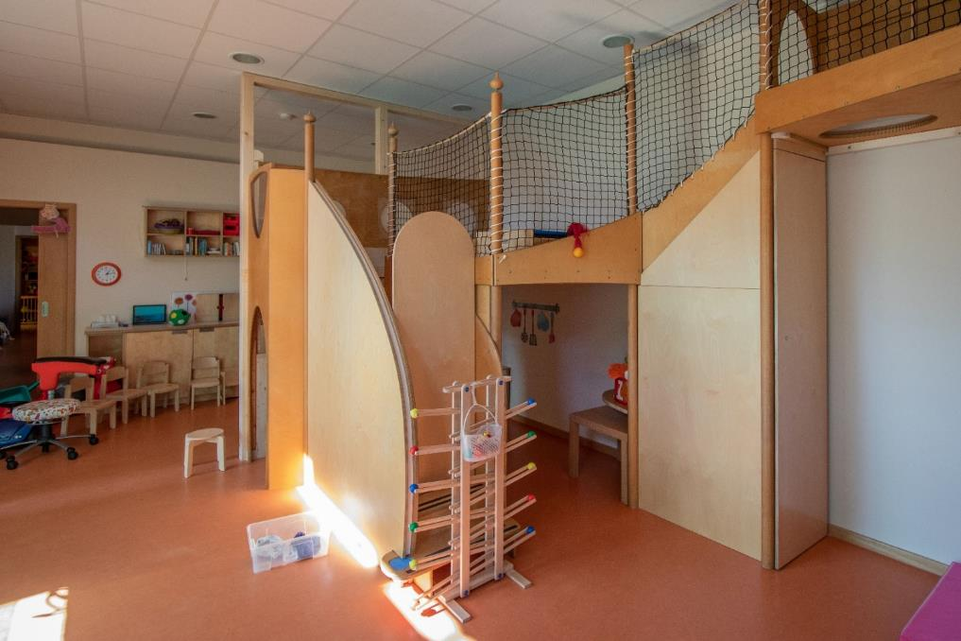
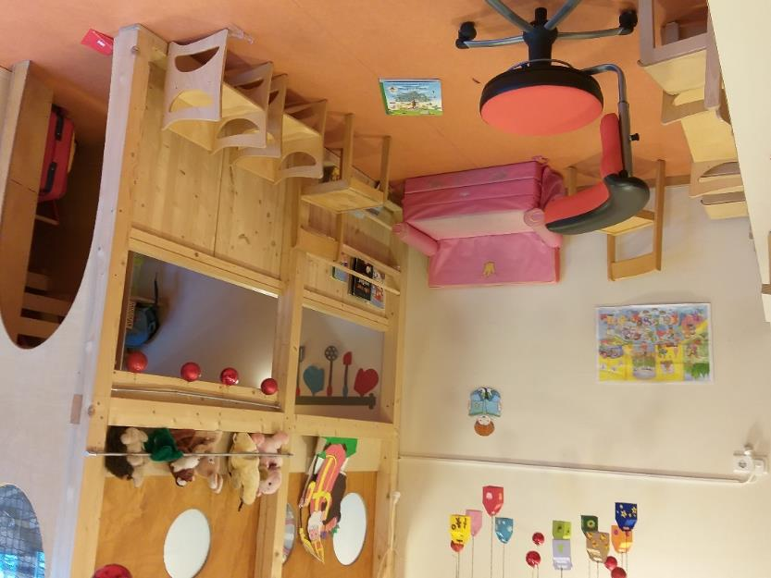

Slide 22
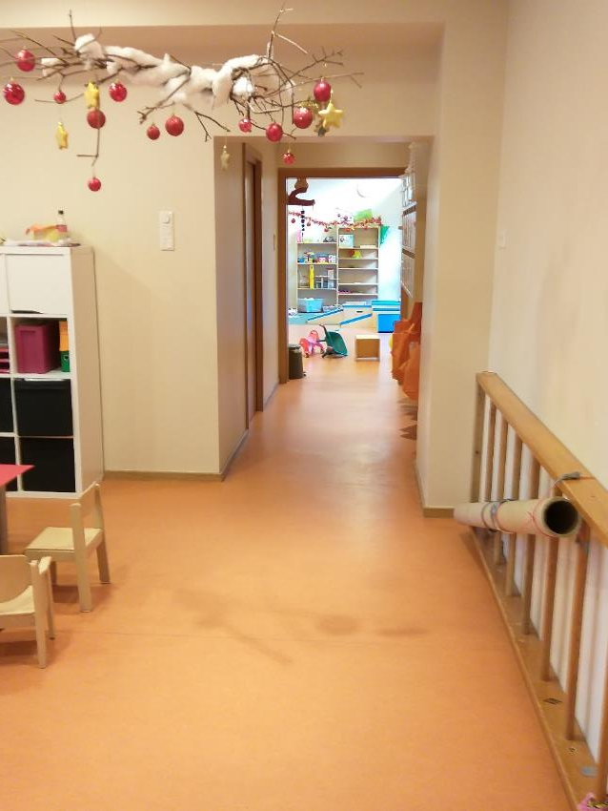
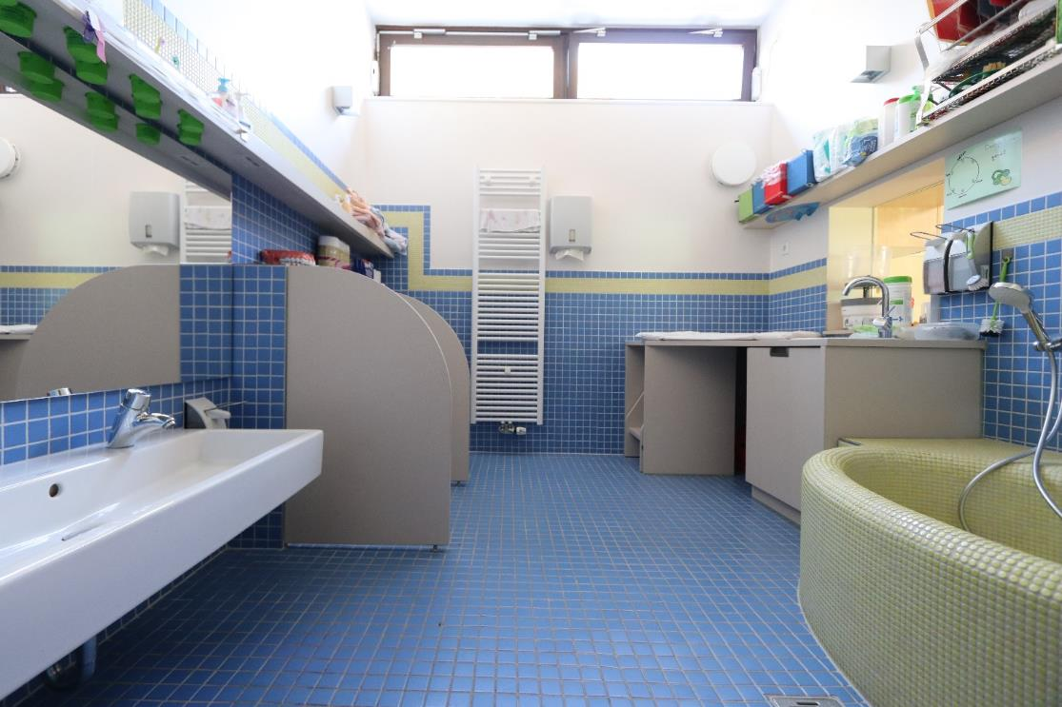
Flur & Sanitär (Krippe)

Slide 23
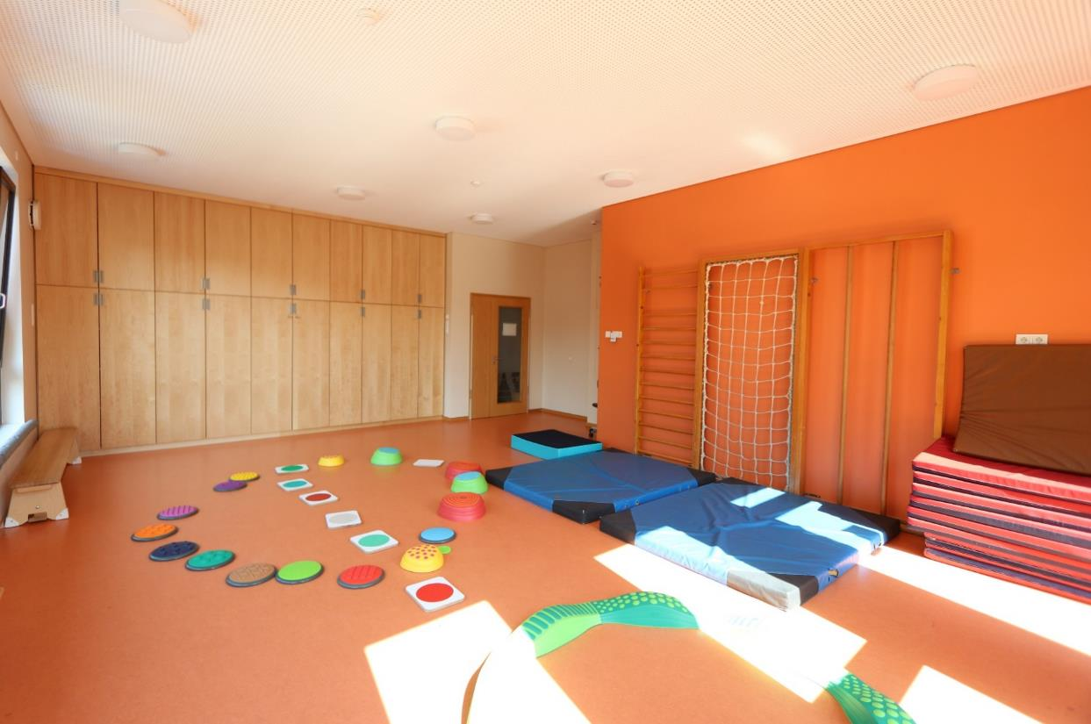
Der Turnraum

Slide 24
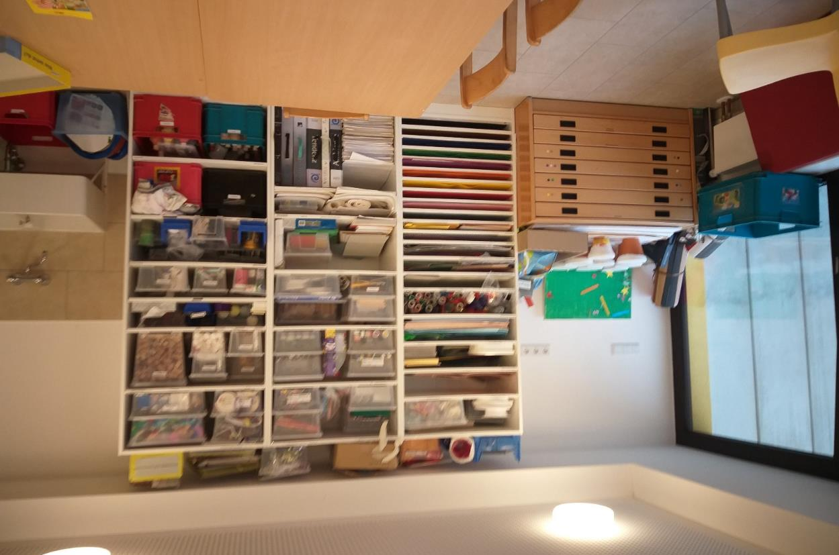
Der Kreativraum

Slide 25
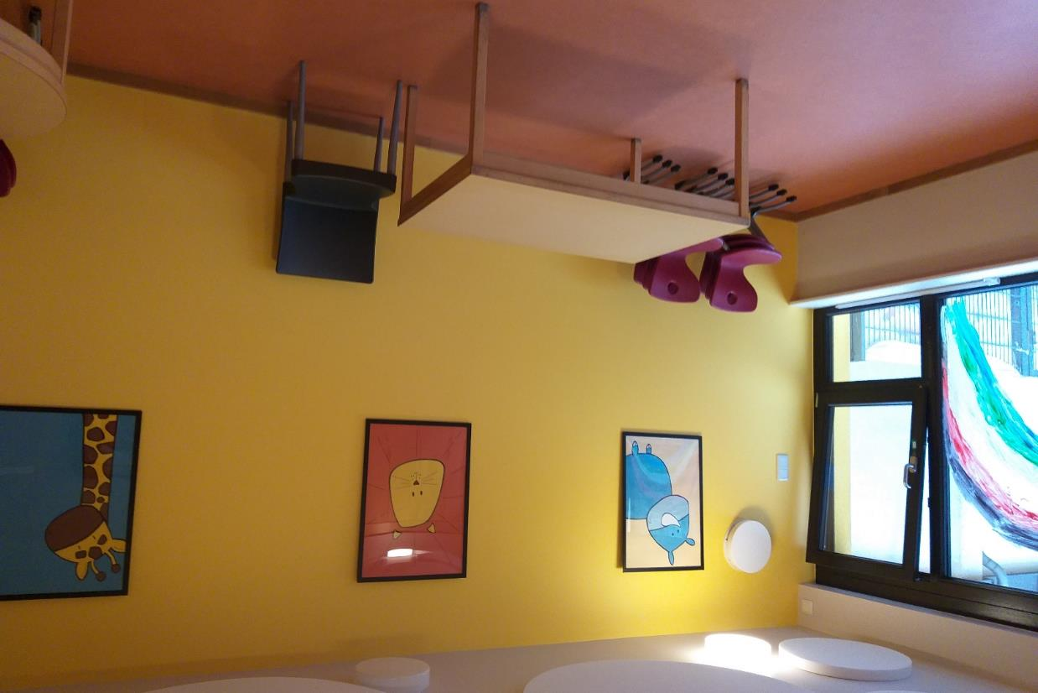
Der Intensivraum/Bistro

Slide 26
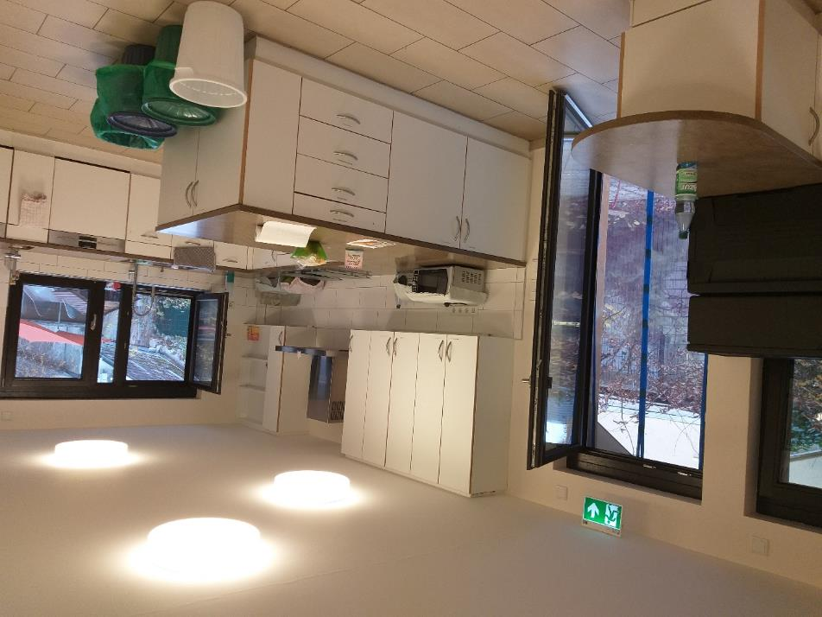
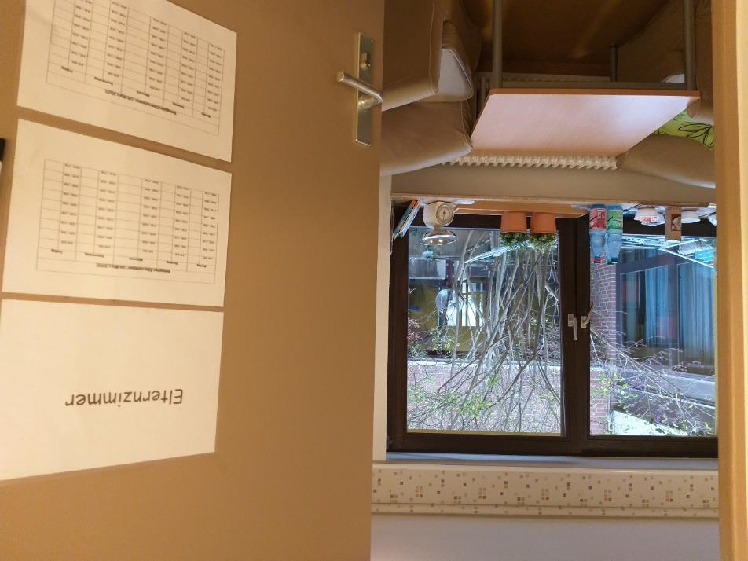
Weitere Räumlichkeiten

Slide 27
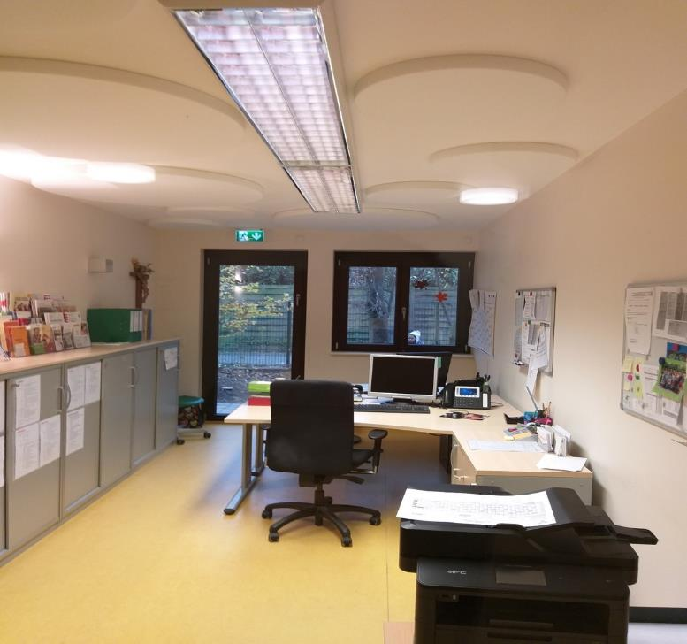
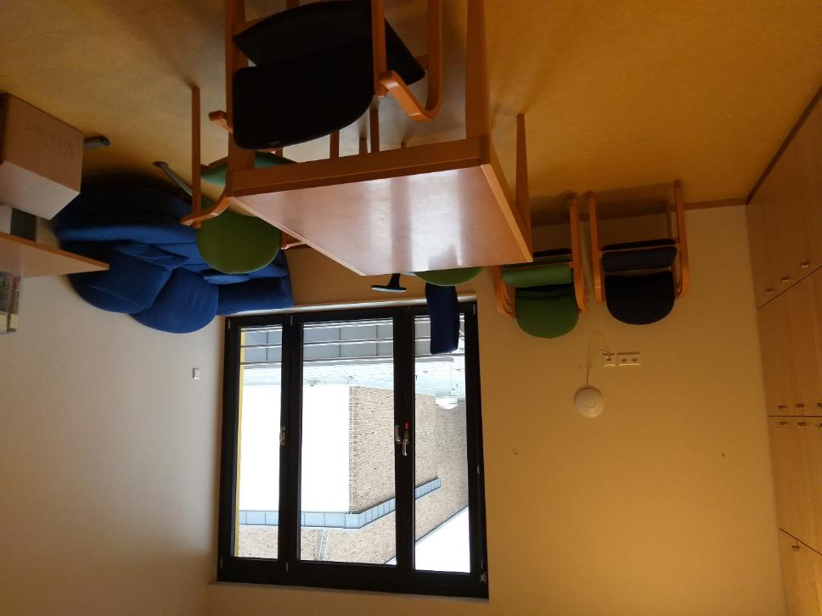

Slide 28
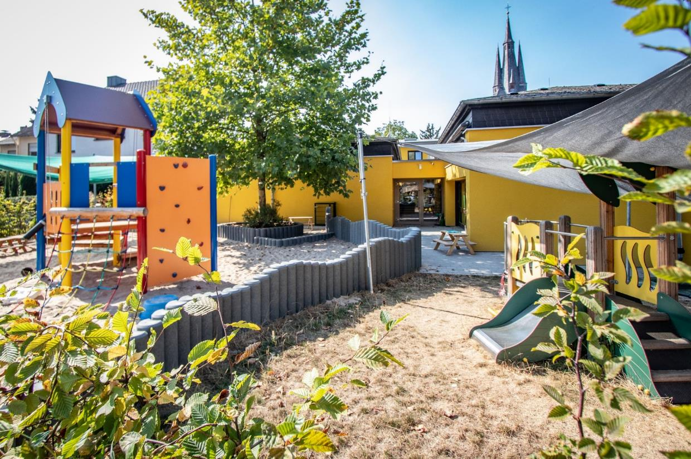
Unser Außengelände

Slide 29
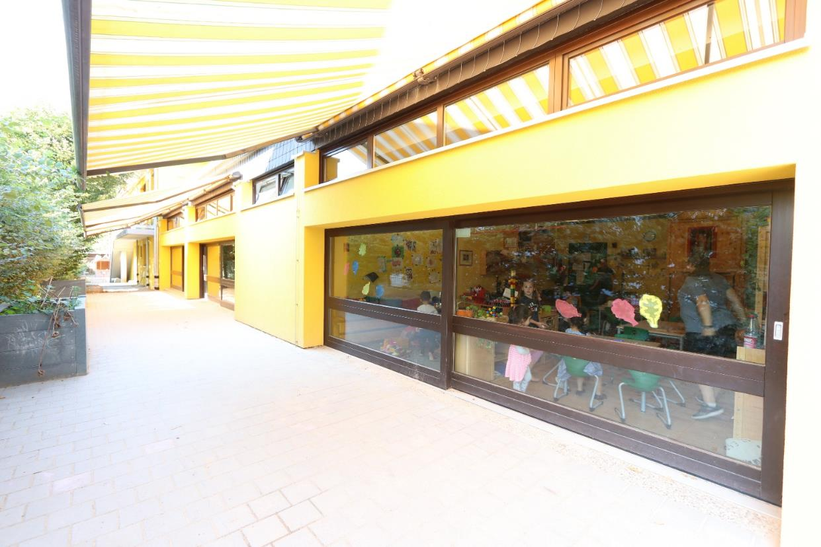

Slide 30
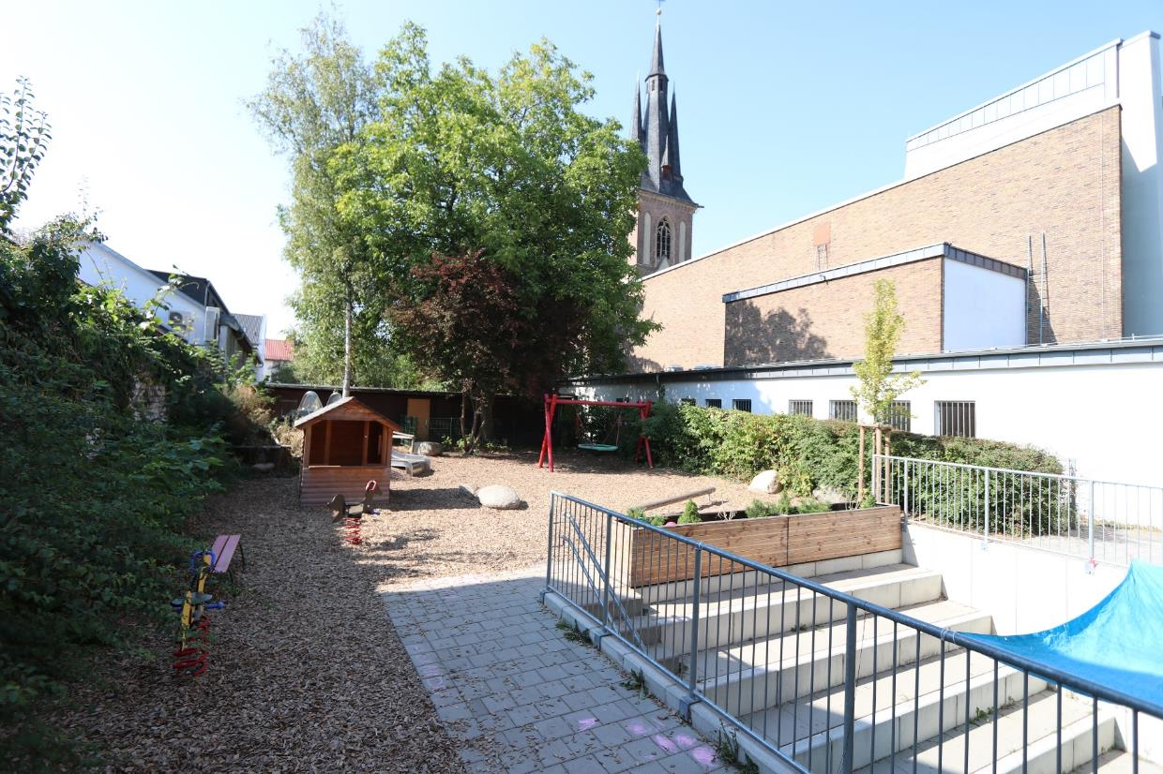

Slide 31
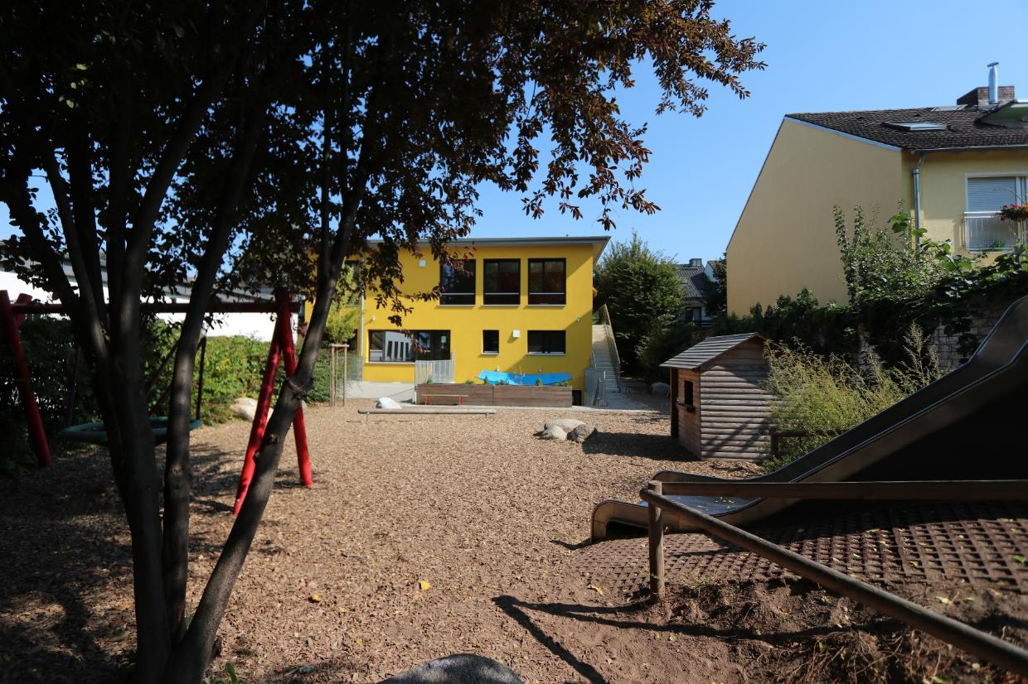

Slide 32
Liebe Besucher!
Wir hoffen Sie konnten unsere Kindertagesstätte Herz Jesu Eckenheim ein wenig kennenlernen.
Ausführlichere Informationen finden Sie in unserem Flyer, in unserer Konzeption oder auf unserer Homepage
Wir wünschen uns Sie bald persönlich kennen lernen zu können.
Bis dahin sind wir wie folgt für Sie da

Slide 33

Kontaktdaten
Tel.: (069) 348 76 70 11
Mail: kita-hje@franziskus-frankfurt.de
Leitung: Michele Masterman und
Stefanie Völkel
Homepage HJE
- Ende mit ESC -

